Slide 1
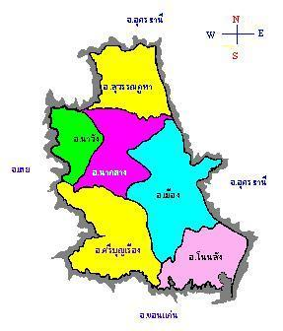
ข้อมูลอำเภอนากลาง
มีพื้นที่ 905.999 ตารางกิโลเมตร
ประชากร 91,732 คน
รพ.สต.12 แห่ง และ PCU 1 แห่ง
ทิศเหนือ :ติดกับเขตอ.สุวรรณคูหา
(รพ.สต.พนาวัลย์ ห่างจาก รพ.นากลาง 25 กม.ใช้เวลา 30 นาที)
ทิศตะวันตก : ติดกับเขต อ.นาวัง (รพ.สต.โป่งแค ห่างจาก รพ.นากลาง 10 กม.ใช้เวลา 15 นาที)
ทิศตะวันออก : ติดกับเขต อ.เมือง(รพ.สต.ยางซุม และกุดกระสู้ ห่างจาก รพ.นากลาง 30 กม.ใช้เวลา 45นาที)
ห่าง รพศ.อุดรธานี 75 กม.
ห่าง รพท.หนองบัวลำภู 30 กม.
ห่าง รพ.จิตเวชเลย 75 กม.
ทิศใต้ :ติดกับเขตอ.ศรีบุญเรือง
(รพ.สต.โนนม่วง ห่างจาก รพ.นากลาง 24 กม.ใช้เวลา 30 นาที)
ห่าง รพ.ศรีนครินทร์ 140 กม.

Slide 2
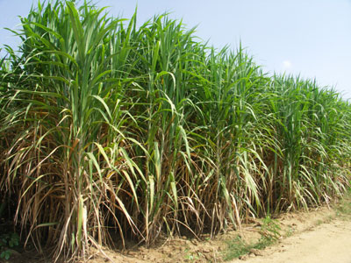
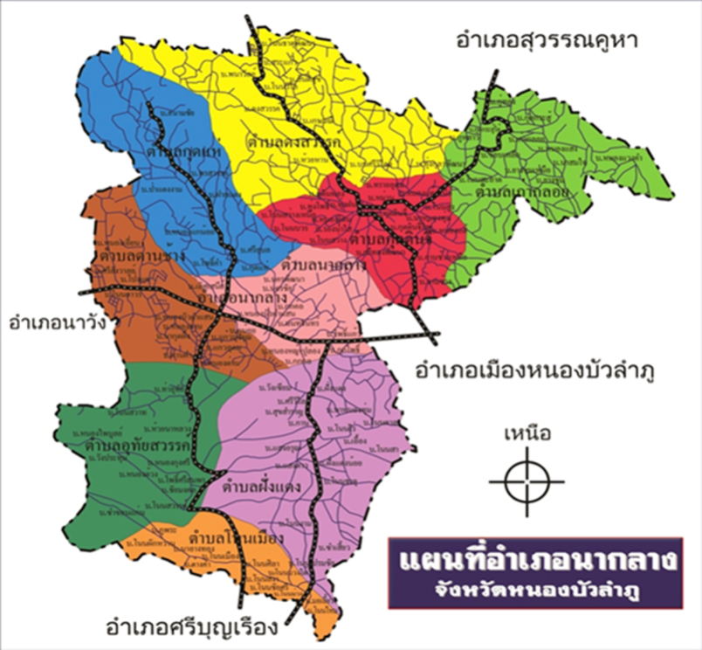
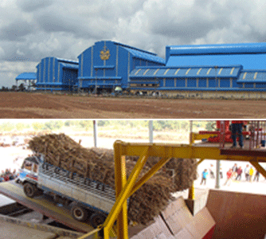
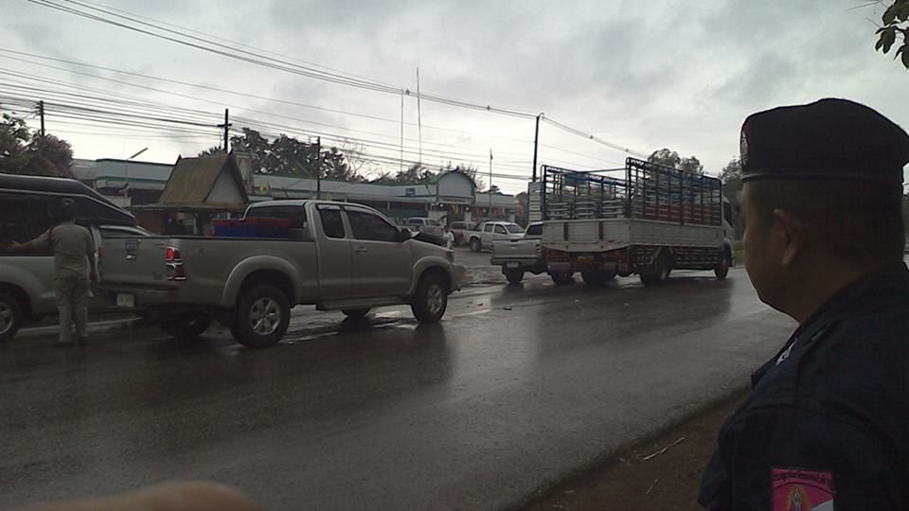
ข้อมูลพื้นที่อำเภอนากลาง
เศรษฐกิจดี
มะเร็งตับ/ถุงน้ำดี
มีลำน้ำหลายสายไหลผ่าน
พื้นที่ชุมชนมีตลาดสดขนาดใหญ่และมีตลาดคลองถมทุกตำบล
พื้นที่ราบลุ่ม ประชากรส่วนใหญ่ประกอบอาชีพเกษตรกรรม (ไร่อ้อย,มันสำปะหลัง, ยางพารา)
มีโรงงานน้ำตาล 1 แห่ง
โรงโม่หิน 2 แห่ง
สารเคมี
DHF
รายได้
อุบัติเหตุจราจร
การคมนาคม
เจ็บป่วย
อุบัติเหตุ

Slide 3
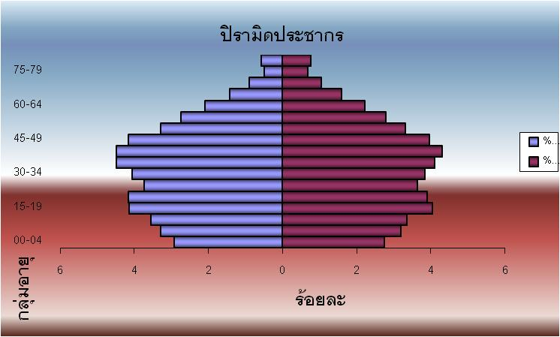
ข้อมูลประชากร
ลักษณะปีรามิดประชากรของอำเภอนากลาง (ประชาการกลางปี 2557) จังหวัดหนองบัวลำภูปี 2557 เป็นรูประฆังคว่ำ แสดงว่าประชากรในกลุ่มดังกล่าวมีโครงสร้างประชากรแบบปกติ กล่าวคือ สัดส่วนเพศระหว่างเพศชายและเพศหญิง มีสัดส่วนที่ใกล้เคียงกัน คือเพศชายต่อเพศหญิง 50.31 : 49.69 ของจำนวนประชากรทั้งหมด

Slide 4
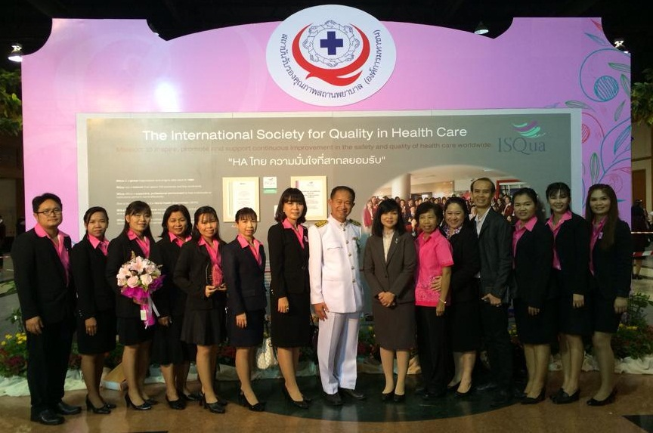
ข้อมูลทั่วไปโรงพยาบาล
เป็นโรงพยาบาลขนาด 60 เตียง(F2)มีเนื้อ 33 ไร่ 56 ตารางวา
หน่วยบริการผู้ป่วยสำคัญ แบ่งเป็น
- หอผู้ป่วยในชาย มีจำนวนเตียง 38 เตียง
รวมห้องพิเศษและห้องแยกโรค
- หอผู้ป่วยในหญิง มีจำนวนเตียง 36เตียง
- ห้องคลอด มีจำนวนเตียงรอคลอด 3 เตียง
และเตียงหลังคลอด 10 เตียง
คลินิกพิเศษ ประกอบด้วย
1.คลินิกโรคหอบหืด 5.คลินิกวัณโรค
2.คลินิกโรคไตเรื้อรัง 6.คลินิกความดันโลหิตสูง
3.คลินิกนภา 7.คลินิกโรคเบาหวาน
4.คลินิกวาร์ฟารีน 8.คลินิก STI

Slide 5
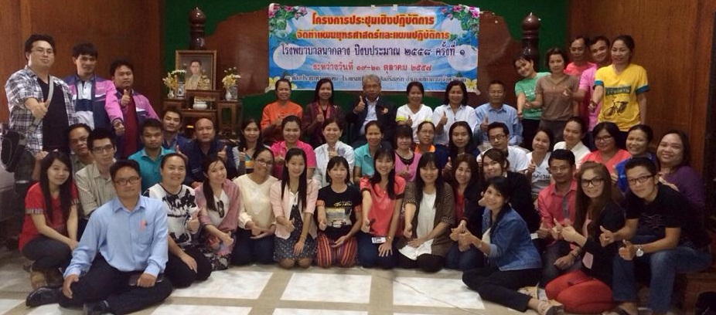
วิสัยทัศ (Vision)
“โรงพยาบาลคุณภาพระดับเขต มีภาคีเครือข่ายเข้มแข็ง”

Slide 6
โครงการ “ใกล้บ้านใกล้ใจ ใส่ใจช่องปากคนพิการ” ปี๒๕๕๘ อ.นากลาง จ.หนองบัวลำภู

Slide 7
การจัดรูปแบบการให้บริการคนพิการในชุมชน เครือข่ายบริการสุขภาพ อำเภอนากลาง
Notes:
ก็จะสรุปสิ่งที่ได้ดำเนินการไปแล้วเป็นขั้นตอนการทำงานแต่ละขั้นตอนให้ทราบนะคะ

Slide 8
สรุปแนวทางการค้นหา/คัดกรอง/ประสาน/ส่งต่อคนพิการในชุมชน
ค้นหาผู้ป่วยด้วยแบบคัดกรอง/สอบถาม
วิเคราะห์ข้อมูลและแยกประเภทคนพิการ
ประสานงานกับ รพ. (กายภาพ/ COC/ทันตกรรม) / อปท. / พมจ./อบจ.
คืนข้อมูลสู่ชุมชนกับหน่วยงานที่เกี่ยวข้อง
ช่วยเหลือตามความเร่งด่วน
กำกับ/ติดตาม เยี่ยมบ้านเป็นระยะ

Slide 9
การประสานเชื่อมโยงกับหน่วยงานต่างๆ

Slide 10
ทีมสหวิชาชีพ ดูแลในโรงพยาบาลและติดตามเยี่ยม ร่วมกับ นสค.
รพสต.อสม.จิตอาสา อปท.
แพทย์ Consultant ออกเยี่ยม
บ้านในรายที่จำเป็น
โภชนากร
ประเมินภาวะสุขภาพ
แนะนำเรื่องอาหาร
พยาบาล เป็นผู้นำบริหารจัดการ วางแผน
การดูแลร่วมกับทีมสหวิชาชีพ
ศูนย์ COC
ทีมสหวิชาชีพ
ทันตกรรม
ให้คำแนะนำการดูแลช่องปาก
เภสัชกรรม ให้คำปรึกษาผู้ป่วย/ญาติเรื่องยา การใช้ยาลดปวด
กายภาพบำบัด/การแพทย์แผนไทย
สอนผู้ป่วย ญาติ ป้องกันความพิการเพิ่ม เกิดความอบอุ่น
Notes:
พยาบาลวิชาชีพ พี่เพียร บุษลักษณ์ สาฆะ เป็นผู้นำในการบริหารจัดการทีมCOCของเครือข่าย

Slide 11
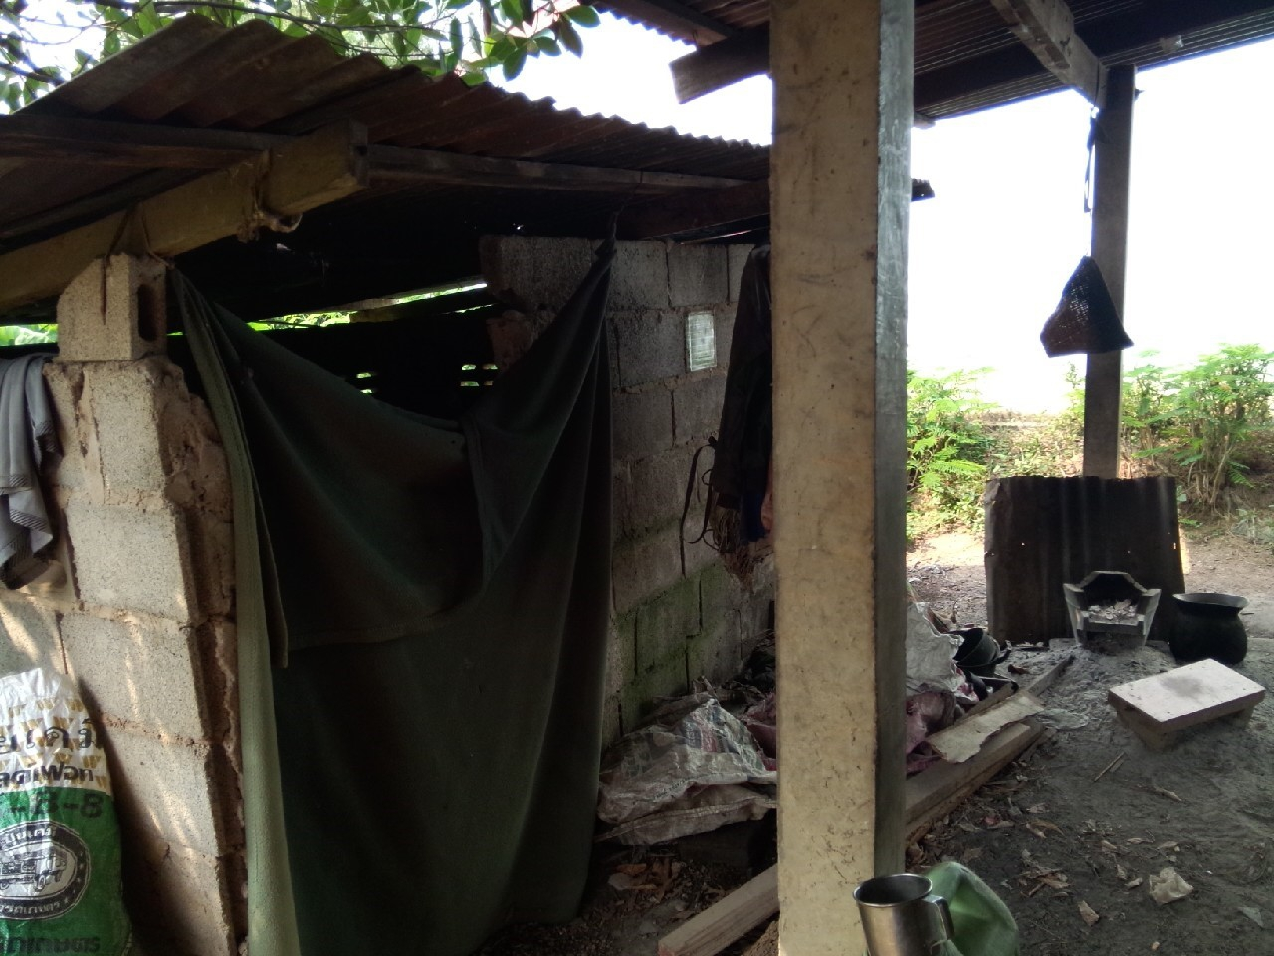
ห้องน้ำส้วมตัน สภาพไม่น่าใช้งานได้

Slide 12
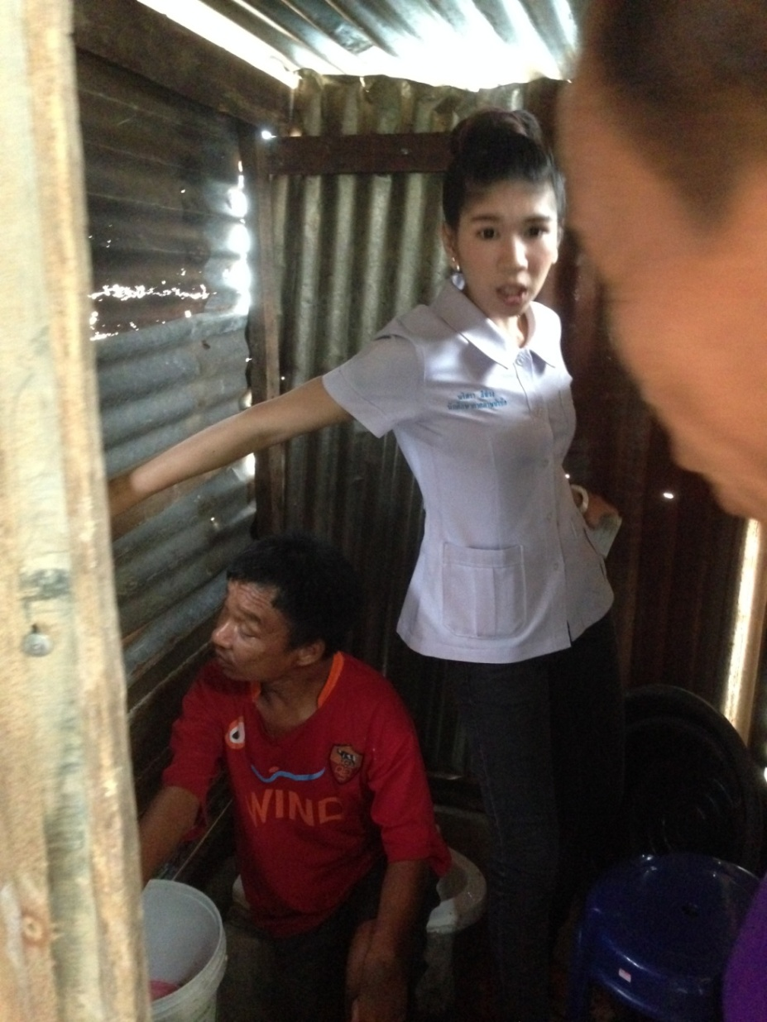
นักกายภาพประเมินการทำราวจับเพื่อช่วยพยุงในการเข้าส้วมของผู้ป่วย

Slide 13
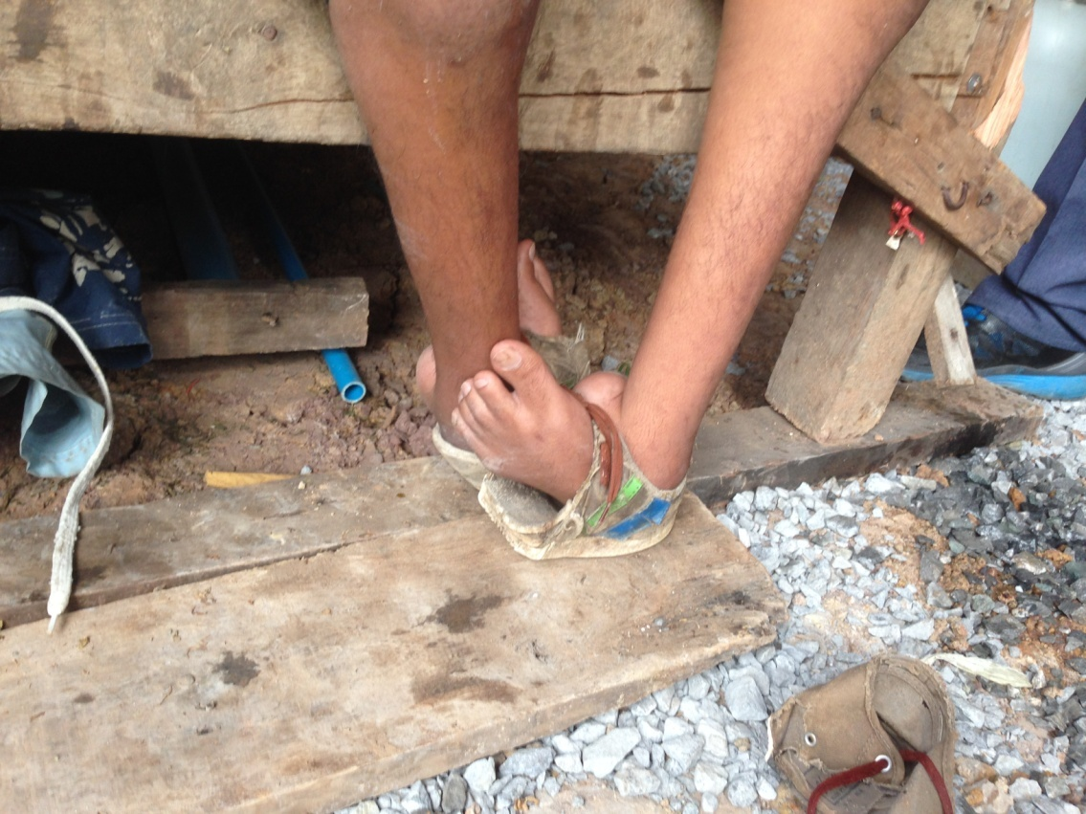

Slide 14
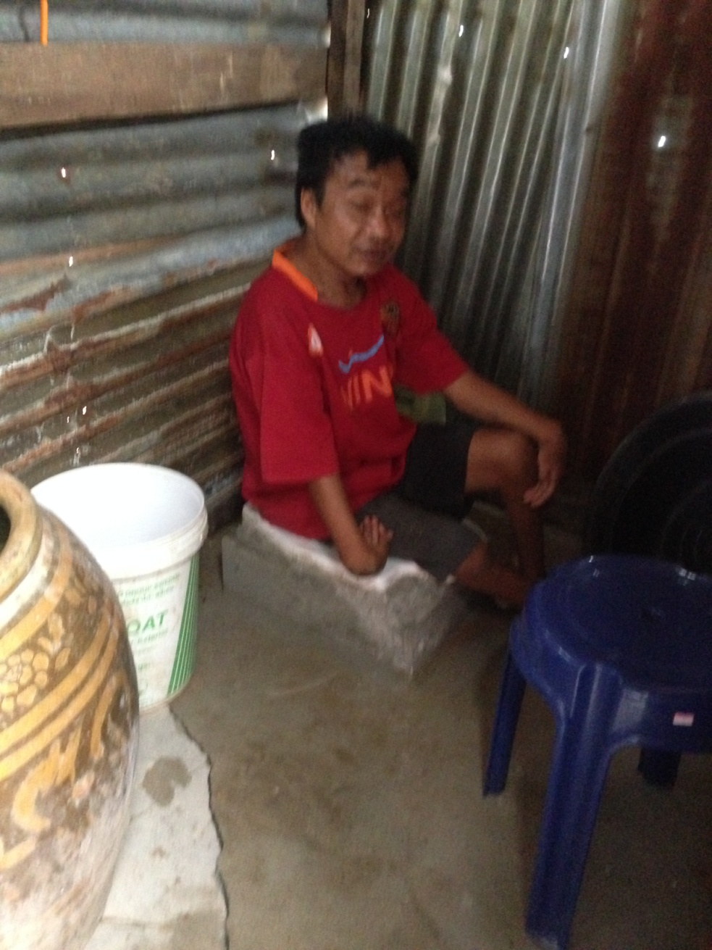

Slide 15
การมีส่วนร่วมในชุมชน/สังคม

Slide 16
จุดแข็ง
การมีระดับตำบล ที่มีความใส่ใจการดูแลสุขภาพคนพิการ
โดย มีเทศบาลตำบลฝั่งแดง จัดตั้งศูนย์ดูแลผู้พิการในระดับตำบล
รูปแบบการดำเนินงาน
ทีมเจ้าหน้าที่เทศบาลออกแจกเบี้ยคนพิการ ผู้สูงอายุ เอง ในทุกหมู่บ้าน
ติดตามเยี่ยมบ้านคนพิการ
ให้การช่วยเหลือเบื้องต้น เช่น การจัดหาอุปกรณ์ช่วยเดินในคนพิการ ไม้ค้ำ การทำราว อุปกรณ์เพื่อฝึกกายภาพบำบัด เป็นต้น
เขตรับผิดชอบ รพ.สต.บ้านก่าน

Slide 17
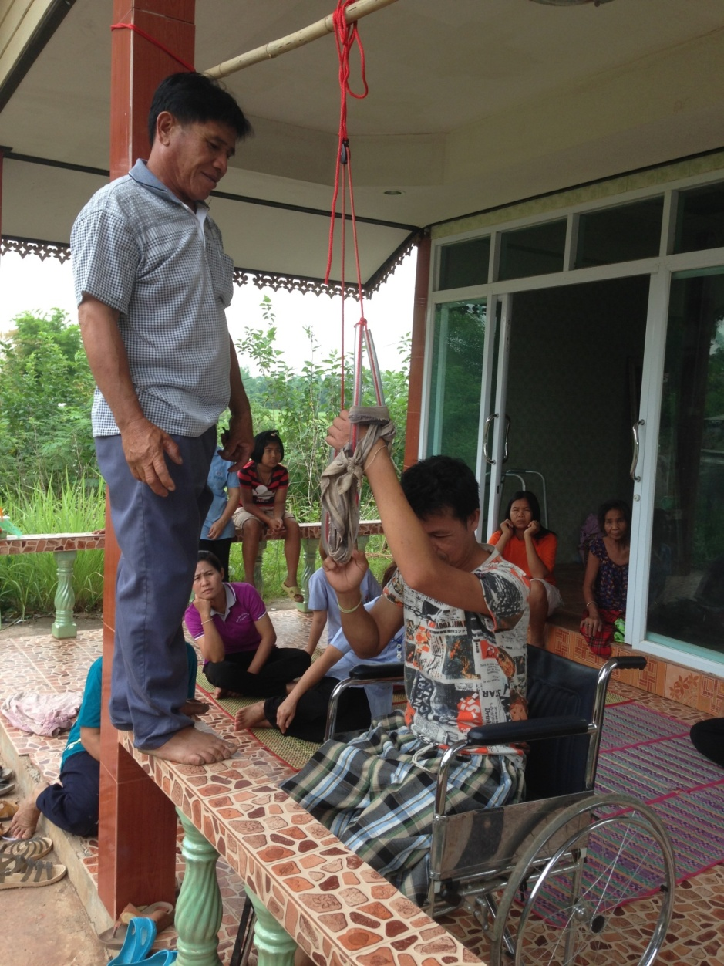
อสม.ช่วยปรับราวฝึกกายภาพให้แก่ผู้ป่วย ตามคำแนะนำของนักกายภาพบำบัด

Slide 18
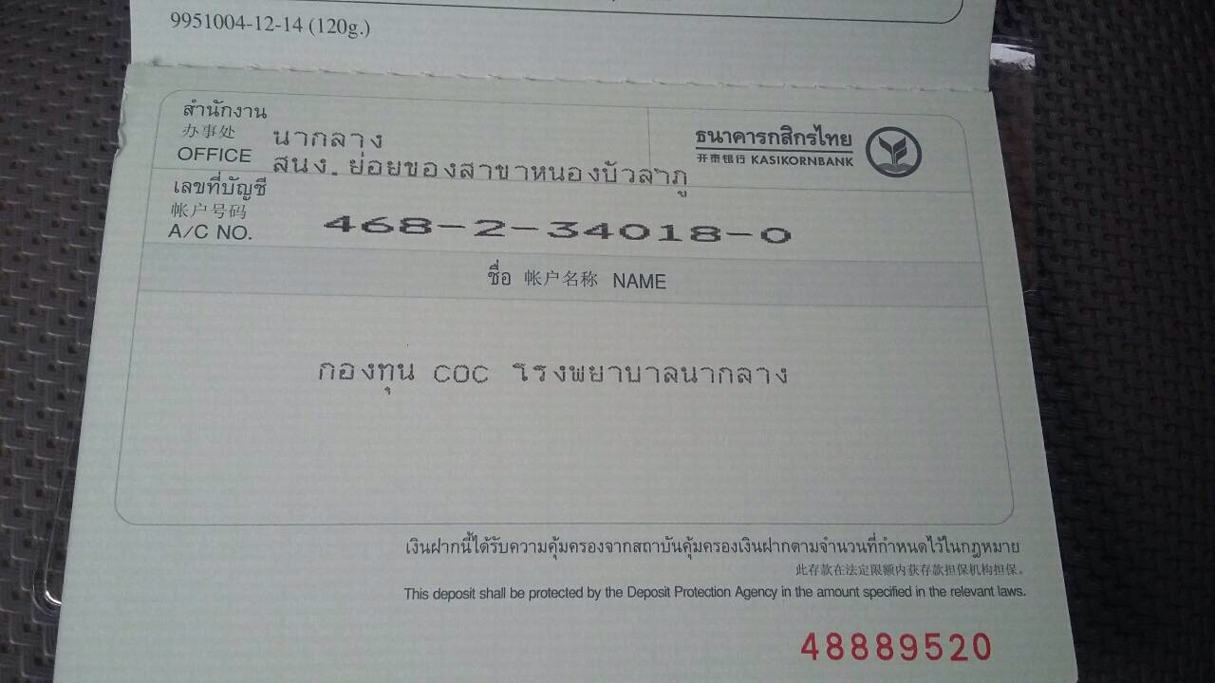
จัดตั้งกองทุน COC ในกิจกรรมวันสงกรานต์ของร.พ.
สอยดาว วันที่ ๑๐ เม.ย ๕๘
หน้าลาน แผนไทย/กายภาพ

Slide 20
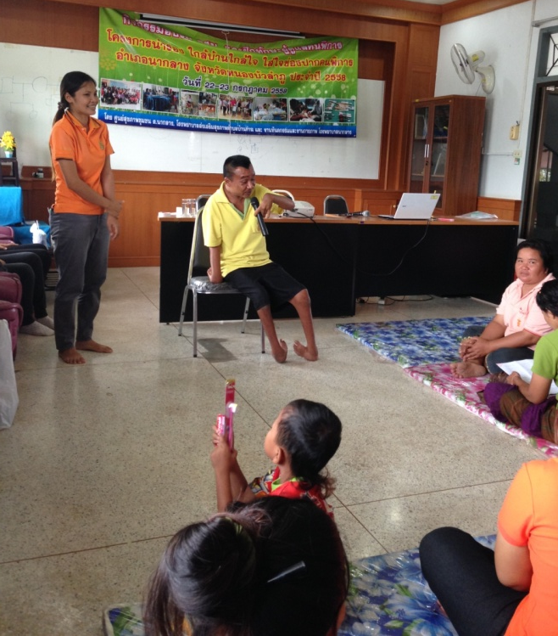
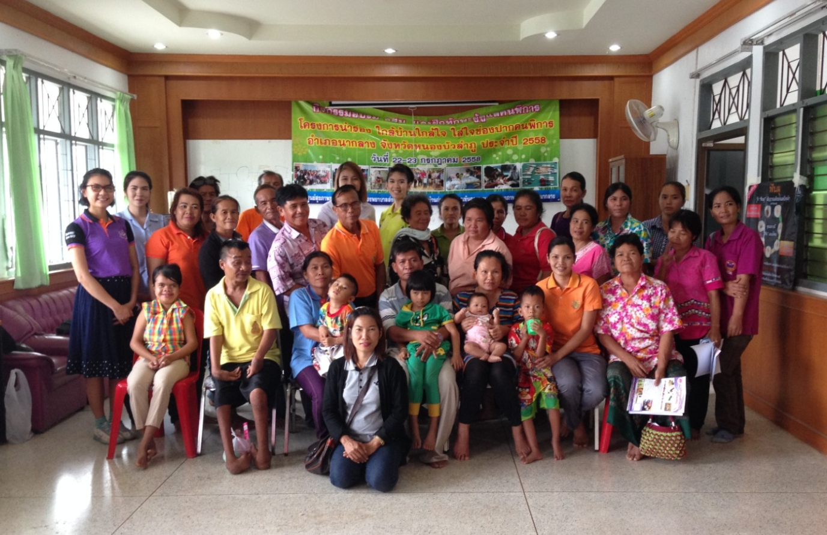
บรรยากาศการแลกเปลี่ยนเรียนรู้ในการอบรม

Slide 21
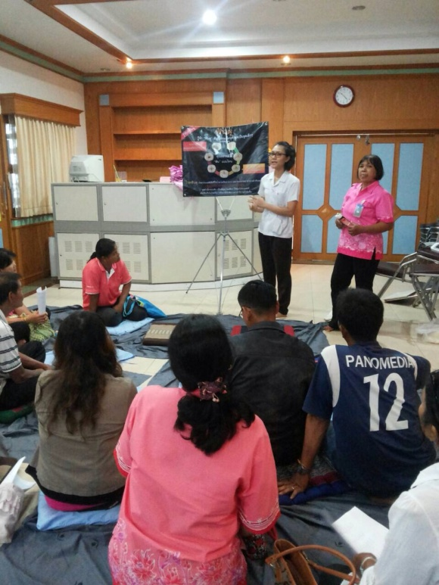
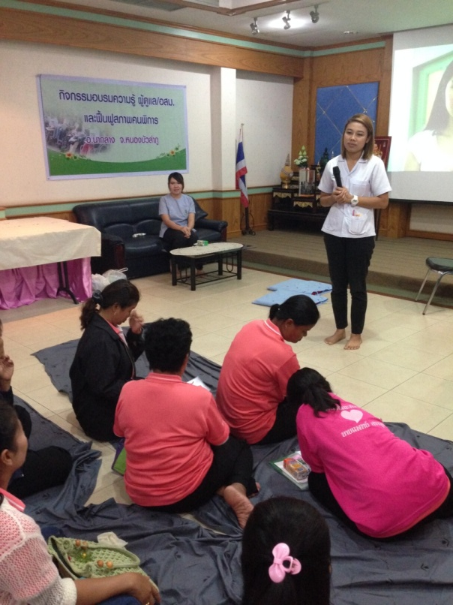
ฐาน๑ ฟื้นฟูสภาพคนพิการ
ฐาน๒ การตรวจฟัน
ฐาน๓ ฝึกจับคู่แปรงฟัน

Slide 22
การฟื้นฟูสภาพคนพิการ

Slide 23
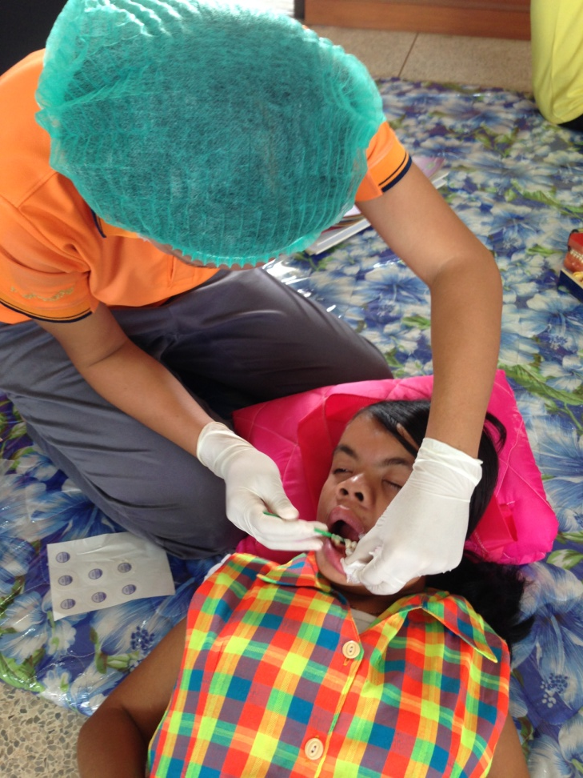
ฝึกตรวจสุขภาพช่องปากเบื้องต้นและบริการเคลือบฟลูออไรด์

Slide 24
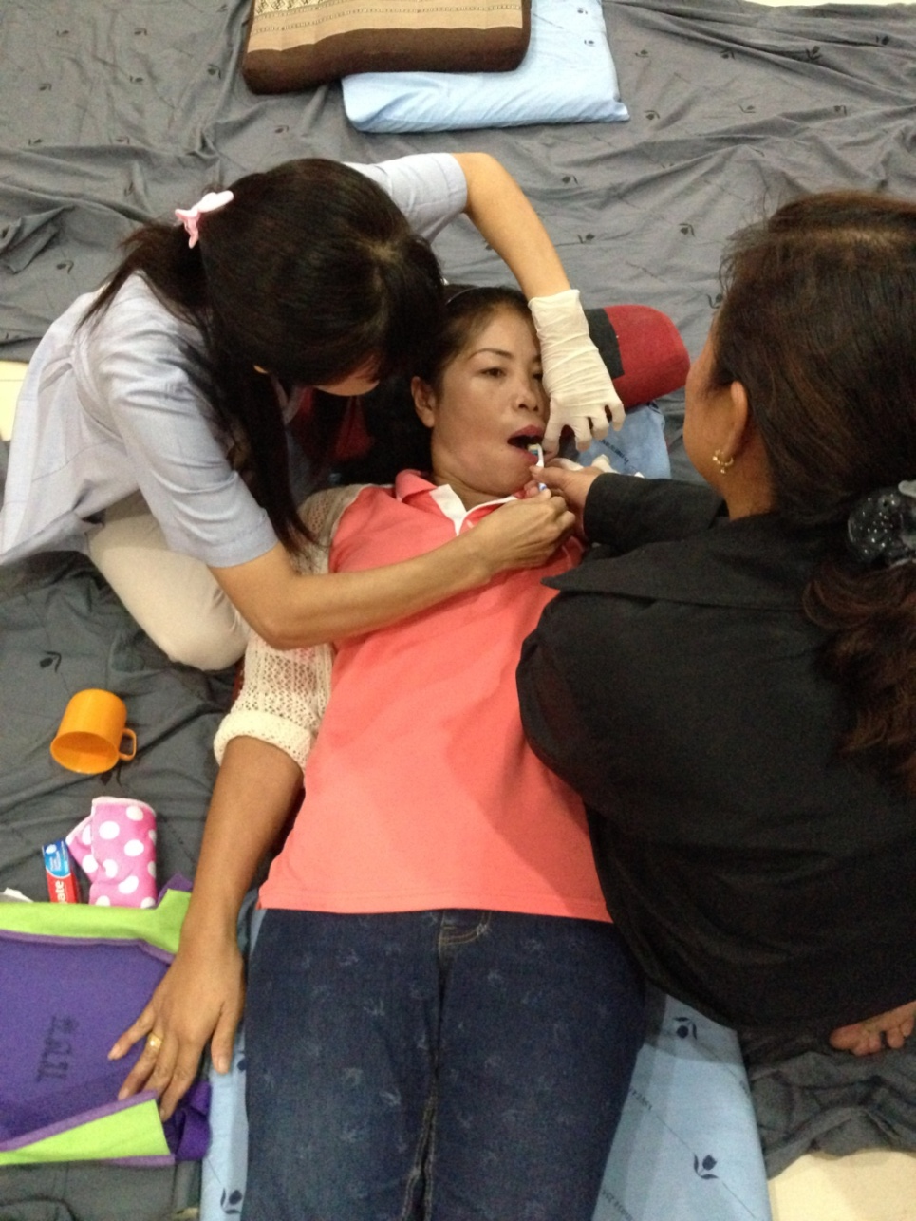
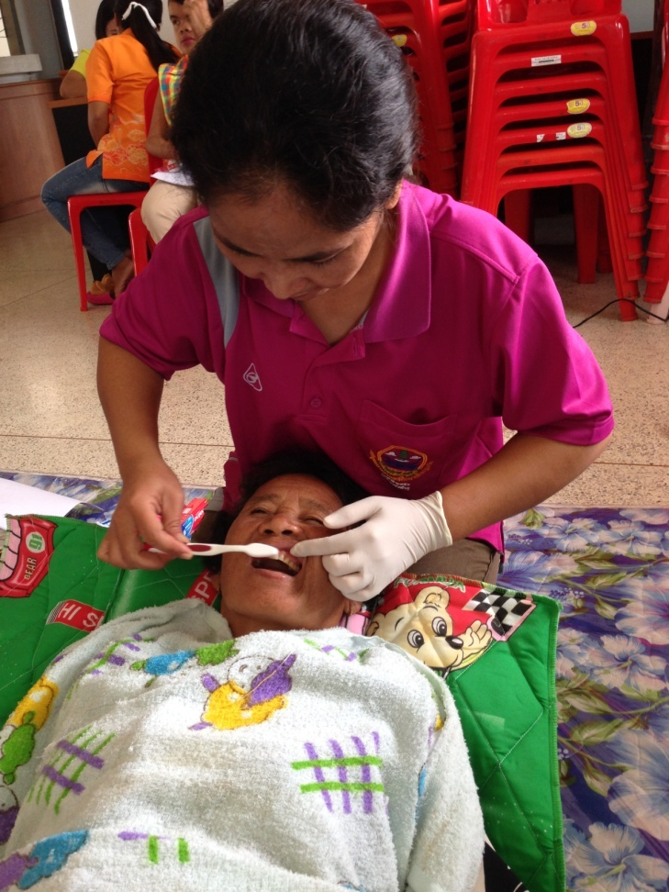
ฝึกทักษะการแปรงฟันในผู้ป่วยติดเตียงและเด็กพิการทางสมอง

Slide 25
โอกาสพัฒนา/แผนพัฒนาต่อเนื่อง
ประชุมเชิงปฏิบัติการการพัฒนาศักยภาพนักสุขภาพครอบครัวเรื่องการเยี่ยมบ้านและการดูแลผู้ป่วยระยะยาว (long term care)
จ.หนองบัวลำภู ปี๒๕๕๘
วันที่ ๒๗-๒๘ สิงหาคม ๒๕๕๘

Slide 26
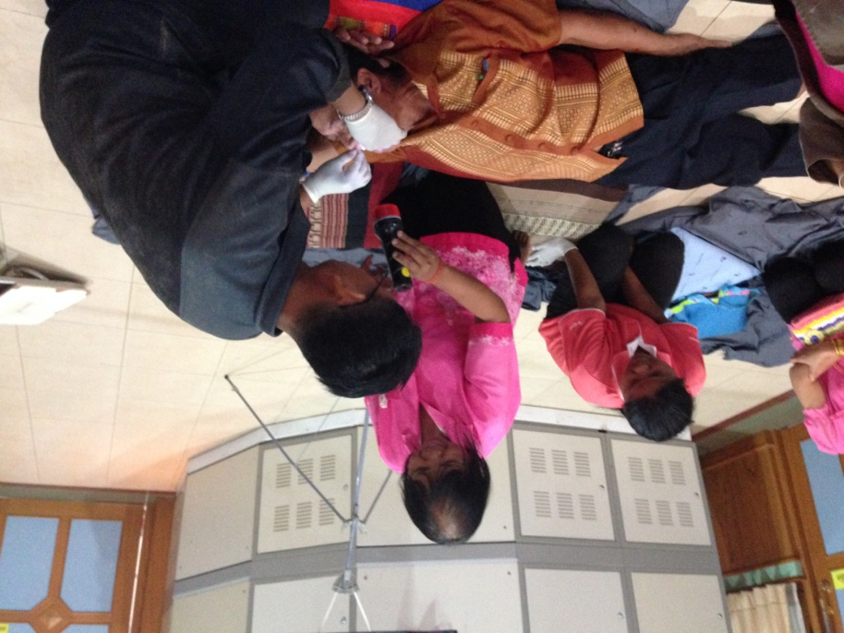
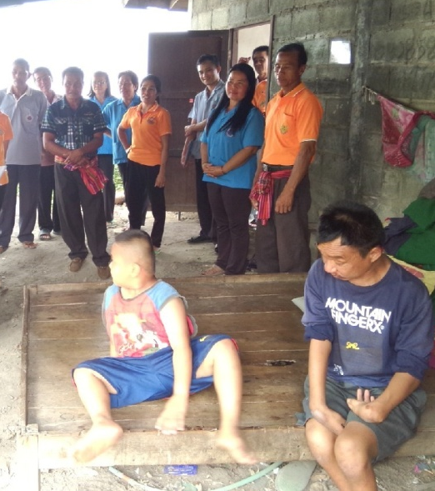
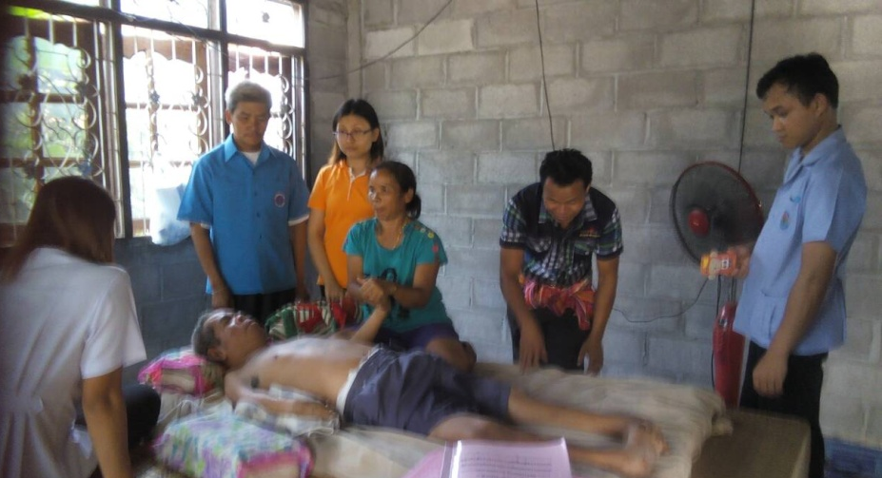
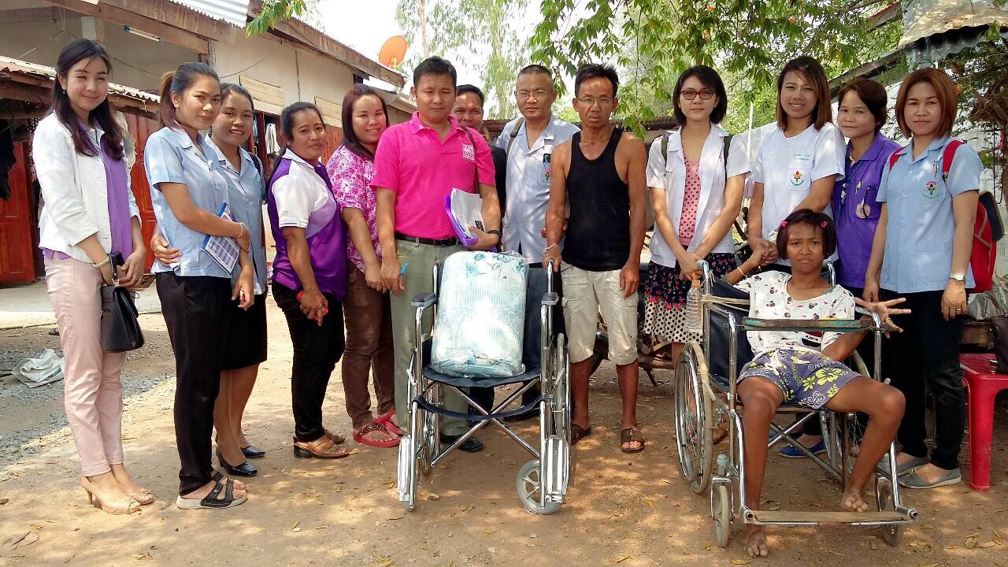
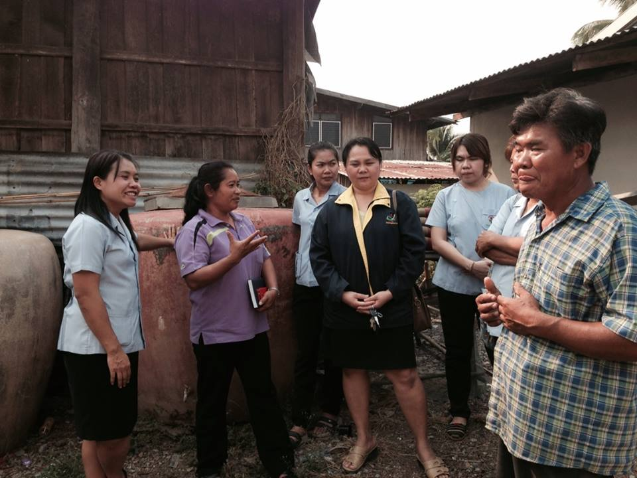
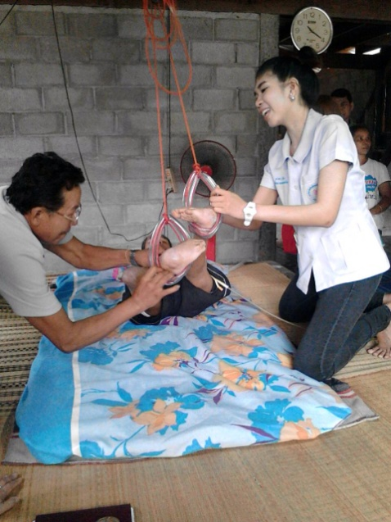
ขอขอบคุณทีมงานทุกท่าน

Slide 28
โครงการนำร่อง “ใกล้บ้านใกล้ใจ ใส่ใจช่องปากผู้พิการ”กลุ่มงานทันตกรรม อ.นากลาง
บริบท
ความต้องการของผู้รับผลงานปี๒๕๕๘
คนพิการเข้าถึงบริการทันตกรรม
กลวิธีการดำเนินงาน
กลุ่มงานทันตกรรม จัดทำแบบสอบถามผู้พิการและแบบคัดกรองปัญหาสุขภาพช่องปากเบื้องต้นของผู้พิการ
นักสุขภาพครอบครัวสำรวจผู้พิการเพื่อคัดกรองเข้าร่วมกิจกรรมการดูแลต่อเนื่อง
ประสานกับเจ้าหน้าที่ รพ.สต.ในพื้นที่นำร่อง(๒ ตำบล) ทีมงาน COC และนักกายภาพบำบัด เพื่อร่วมวางแผนการดำเนินงาน
การดำเนินการ
ในระดับอำเภอ
ประชุมทีมสหสาขาวิชาชีพเพื่อศึกษาข้อมูล คัดเลือกผู้พิการเพื่อวางแผนการดูแลแบบองค์รวม
อบรม อสม.เรื่องการดูแลผู้พิการที่บ้าน
อบรมฝึกทักษะคนดูแล 1 วัน
เยี่ยมบ้านแบบสหวิชาชีพร่วมกับทีมตำบล
- ออกหน่วยให้บริการทันตกรรมแก่ผู้พิการ
- ประชุมติดตามงาน เพื่อแลกเปลี่ยนประสบการณ์
- สรุปผลการดำเนินโครงการและนำเสนอข้อมูลกับอปท.และหน่วยงานที่เกี่ยวข้อง
ในระดับตำบล (รพ.สต.นากลางและรพ.สต.บ้านก่าน)
นักสุขภาพครอบครัว เยี่ยมบ้านและเก็บข้อมูลตามแบบ ICF และแบบสำรวจสุขภาพช่องปากผู้พิการ
ประมวลผลข้อมูล
จัดเวทีคืนข้อมูลในชุมชน (อปท, อสม.และหน่วยงานที่เกี่ยวข้อง)
ติดตามคนดูแลโดยการเยี่ยมบ้าน
ตัวชี้วัด
๑. ผู้พิการในโครงการได้รับการคัดกรองปัญหาสุขภาพช่องปากเบื้องต้น
๒. ออกตรวจสุขภาพช่องปากให้กับผู้พิการในเขตรับผิดชอบร่วมกับทีมสหวิชาชีพ
๓. ผู้พิการได้รับการดูแลอย่างครอบคลุมโดยทีมสหสาขาวิชาชีพ อย่างน้อยตำบลละ ๑ ราย
๔. ผู้ดูแล ได้รับการอบรมการดูแลผู้พิการที่บ้าน 2ตำบล
๕. อสม.ได้รับการอบรมการดูแล ส่งเสริมสุขภาพช่องปากผู้พิการในเขตรับผิดชอบหมู่บ้านละ ๑ คน
Purpose :
เพื่อศึกษาข้อมูลทั่วไปของผู้พิการเบื้องต้นและปัญหาสุขภาพช่องปากรวมถึงความต้องการของผู้พิการ
เพื่อพัฒนารูปแบบการเพิ่มการเข้าถึงบริการด้านสุขภาพช่องปากผู้พิการ โดยการมีส่วนร่วมของครอบครัว ชุมชนและทีมสหวิชาชีพอย่างเป็นองค์รวม
ประเด็นคุณภาพที่สำคัญ :
๒.๑ ทราบสถานการณ์สุขภาพช่องปากของผู้พิการในชุมชน และบริบทที่เกี่ยวข้อง
๒.๒ ผู้พิการได้รับการดูแล ส่งเสริมสุขภาพช่องปากโดยการเยี่ยมบ้านร่วมกับทีมสหวิชาชีพ
๒.๓ ผู้ดูแลผู้พิการ ที่บ้านมีความรู้ความสามารถในการดูแลอันจะส่งเสริมให้ผู้พิการได้รับการดูแลอย่างครอบคลุมเป็นองค์รวม
๒.๔ มีระบบหรือแนวทางการดูแลผู้พิการอย่างต่อเนื่องชัดเจน รวมถึงการจัดระบบบริการสุขภาพช่องปากเพื่อส่งเสริมการเข้าถึงบริการของผู้พิการด้วย
Study
Do
Act
Plan

